Slide 1
“PROGRAMACIÓN DE TEMPERATURAS CON SUS ALARMAS UTILIZANDO EL SENSOR INTELIGENTE DS1820 EN COMUNICACIÓN ONE-WIRE CON UN MICROCONTROLADOR.”
Michael David Samaniego Villarroel
Marlon Manuel Carpio Salas

Slide 2
SENSOR INTELIGENTE DS1820 EN COMUNICACIÓN ONE-WIRE
INTRODUCCIÓN
DESCRIPCIÓN DEL PROYECTO
APLICACIONES
PROYECTO SIMILARES
REQUERIMIENTOS PARA APLICACIÓN DEL PROYECTO
- HARDWARE
- SOFTWARE
DIAGRAMA DE BLOQUE Y DIAGRAMA DE FLUJO DEL PROYECTO
CÓDIGO DEL MICROCONTROLADOR
SIMULACIÓN Y PRUEBAS
CONCLUSIONES Y RECOMENDACIONES

Slide 3
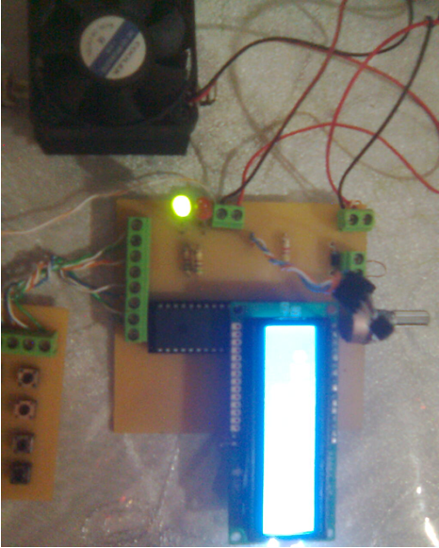
INTRODUCCIÓN
El objetivo de este proyecto es diseñar e implementar un sistema de control de temperatura a través de la comunicación entre el sensor inteligente DS1820 con su protocolo de comunicación One-wire y el microcontrolador 16F887 el cual maneja los datos proporcionados por el sensor para mostrarlos por la pantalla de visualización LCD.

Slide 4
DESCRIPCIÓN DEL PROYECTO
Para realizar el proyecto utilizamos el sensor inteligente DS1820 el cual nos va a permitir obtener las lecturas de la temperatura del sistema, mediante su protocolo ONE-WIRE, este protocolo es en un bus, un maestro y varios esclavos de una sola línea de datos en la que se alimentan.

Slide 5
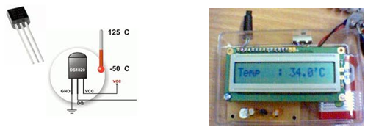
DESCRIPCIÓN DEL PROYECTO
El Sistema comprende en el ingreso mediante un teclado de las temperaturas máximas y mínimos con el cual va a trabajar el sistema propuesto en un ambiente de trabajo. Mientras se toman las lecturas mediante el sensor inteligente DS1820 el microcontrolador se encarga de comparar la temperatura obtenida con los rangos previamente ingresados por el usuario inicialmente, y mostrados en la LCD.

Slide 6
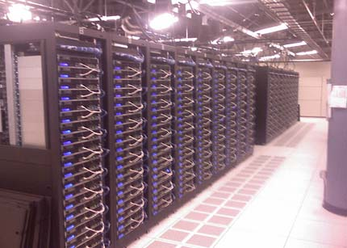
APLICACIONES
La aplicación para el Sistema de Alarmas de Temperatura usando el Sensor de Temperatura DS1820 es básicamente controlar la temperatura del ambiente en el cual se encuentre instalado equipos tales como servidores, equipos de comunicaciones, industriales etc. El sensor de temperatura (DS1820), es un dispositivo ideal para controlar y monitorear la temperatura de recintos amplios en los que simplemente con la instalación de un bus de un conductor se vincule todos los DS1820 dispuestos en los puntos en que se desee controlar la temperatura.

Slide 7
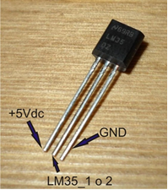
PROYECTOS SIMILARES
SENSOR DE TEMPERATURA CON EL INTEGRADO LM35
El sensor de temperatura LM35 tiene una precisión calibrada de 1ºC y un rango de captura de -55º a +150ºC.
El sensor presenta diferentes encapsulados pero el más común es el to-92, siendo similar a un transistor simple de tres pines, dos de ellos para alimentarlo y el tercero entrega un valor de tensión proporcional a la temperatura medida por el dispositivo.

Slide 8
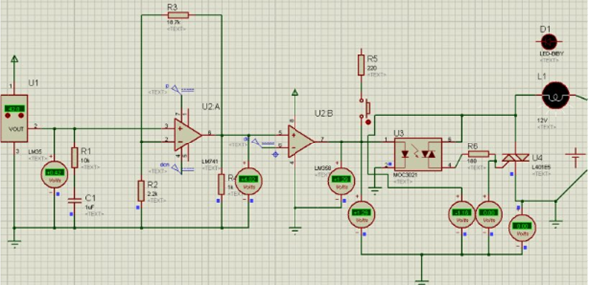
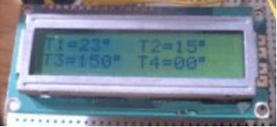
PROYECTOS SIMILARES
SENSOR DE TEMPERATURA CON EL INTEGRADO LM35
Aplicaciones:
El sensor de temperatura puede ser usado para compensar un dispositivo de medida sensible a la temperatura ambiente, refrigerar partes delicadas de un robot o para monitorear temperaturas en el transcurso de un trayecto de exploración.
Ejemplo de circuito de prueba circuito de prueba:

Slide 9

REQUERIMIENTOS PARA
APLICACIÓN DEL PROYECTO
El proyecto se lo puede dividir en dos partes esenciales: Software y Hardware.
El software para la programación de temperaturas con sus alarmas utilizando el sensor inteligente ds1820 en comunicación one-wire es el MikroC Pro for PIC y para la simulación del sistema se usa la herramienta Proteus versión 7.7 Service Pack 2

Slide 10
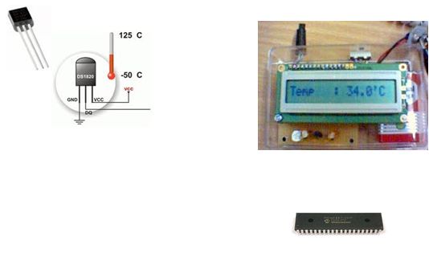
REQUERIMIENTOS PARA
APLICACIÓN DEL PROYECTO
En el Hardware estamos usando el sensor de temperatura DS1820 junto con el micro-controlador 16F887 el cual nos permite el ingreso de los valores mínimos y máximos de temperatura por el teclado matricial 4x4 y mostrar en la pantalla LCD 2x16 para el monitoreo del sistema.

Slide 11
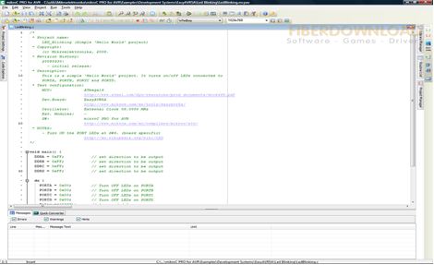
REQUERIMIENTOS PARA
APLICACIÓN DEL PROYECTO : SOFTWARE
MikroC Pro for Pic
Perteneciente a MIKROELECTRONICA, muy formal y estructurado con un entorno de trabajo más elaborado, en este lenguaje podemos destacar el uso de la librería del protocolo one-wire para nuestro proyecto.
mikroC PRO for PIC organiza aplicaciones en los proyectos que consisten en un solo fichero de proyecto (fichero con extensión.mcppi) o en uno o más ficheros fuentes (ficheros con extensión .c).

Slide 12
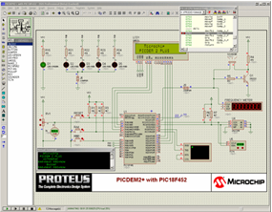
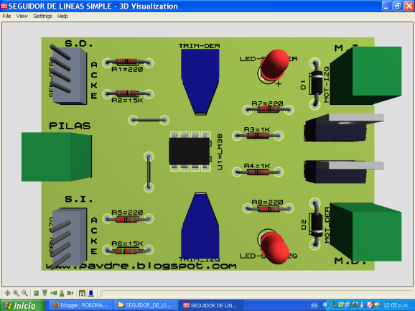
REQUERIMIENTOS PARA
APLICACIÓN DEL PROYECTO : SOFTWARE
PROTEUS
Es una herramienta software que permite la simulación de circuitos electrónicos con microcontroladores. Sus reconocidas prestaciones lo han convertido en el más popular simulador software para microcontroladores PIC.
ARES o Advanced Routing and Editing Software (Software de Edición y Ruteo Avanzado)
Es la herramienta de enrutado ,ubicación y edición de componentes, se utiliza para la fabricación de placas de circuito impreso, permitiendo editar generalmente, las capas superficial (Top Copper), y de soldadura (Bottom Copper).

Slide 13
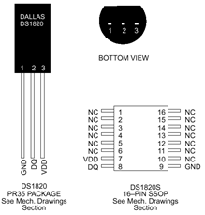
REQUERIMIENTOS PARA
APLICACIÓN DEL PROYECTO : HARDWARE
SENSOR INTELIGENTE DS 1820
Es un dispositivo en encapsulado “tipo transistor” PR35 o “tipo integrado” SSOP (en lugar del tradicional botón) y permite medir temperaturas desde 55°C to +125°C en incrementos de 0.5°C con 9 bits de precisión en un tiempo típico de 200 ms.
El sistema opera sobre la ya tradicional interfaz de un conductor (1wire bus), no siendo imprescindible alimentación externa y teniendo un número de serie en ROM de 64 bits, lo que permite tener un conjunto de termómetros conectados por medio del bus de un conductor y ser interrogados de a uno por su número de serie, como si se trataran de botones.

Slide 14

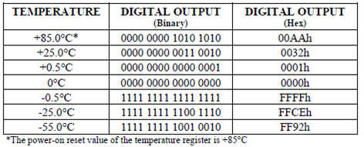
REQUERIMIENTOS PARA
APLICACIÓN DEL PROYECTO : HARDWARE
MEDICIÓN DE TEMPERATURA
La temperatura se obtiene en un formato de módulo y signo de nueve bits.
Se observa que el bit más significativo (MSB) corresponde al signo y que el bit menos significativo tiene un peso de 0.5 °C, el subsiguiente en sentido creciente 1°C, el bit 2 estará asociado a 2°C, hasta el bit 7 cuyo peso será de 64°C.

Slide 15
REQUERIMIENTOS PARA
APLICACIÓN DEL PROYECTO : HARDWARE
PROTOCOLO ONE-WIRE
1-Wire es un protocolo de comunicaciones en serie diseñado por Dallas Semiconductor. Está basado en un bus, un maestro y varios esclavos de una sola línea de datos en la que se alimentan. En principio los dispositivos de este tipo se alimentan con corrientes parásitas, aunque necesitan referencia a tierra.
Especificaciones
La línea de datos/alimentación requiere una resistencia de pull-up conectada a la alimentación y que le proporciona ésta.

Slide 16
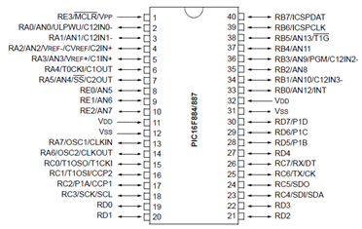
REQUERIMIENTOS PARA
APLICACIÓN DEL PROYECTO : HARDWARE
Microcontrolador 16F887
Arquitectura Interna
Generalidades
Memoria de Programa
Memoria de Datos
EEPROM
Registros de Control (SFR)
Generalidades : Características Generales
Arquitectura RISC
- 35 instrucciones
- Instrucciones de un solo ciclo excepto las de salto
Frecuencia de operación de 0-20MHz (DC-200ns)
Manejo de Interrupciones
8 niveles de Pila (Stack)
Oscilador interno de precisión calibrado en fábrica al 1% de error
Frecuencias seleccionable por software entre 8MHz-31KHz
Voltaje de alimentación entre 2.0-5.5V
- Consumo de 220uA(2V, 4MHz), 11uA (2.0V, 32KHz), 50nA (en modo de stand-by)
Modo SLEEP para ahorro de energía
BOR(Brown-out Reset) reset por baja de voltaje con opción de control por software
35 pines de entrada/salida
  Corriente de suministro/drenaje suficiente para manejar LED directamente
  Resistores de pull-up programables individualmente
  Interrupción por cambio en pin
8K de memoria FLASH. EL chip puede reprogramarse hasta 100.000 veces
Opción de programación en circuito (In-circuit serial Programing.

Slide 17
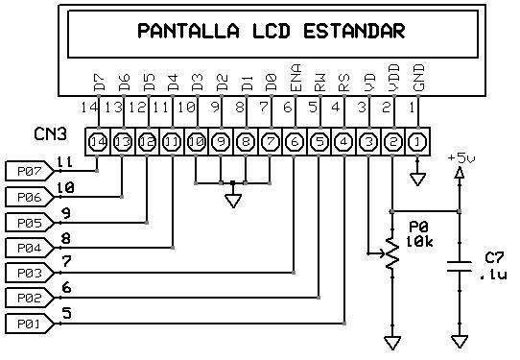
REQUERIMIENTOS PARA
APLICACIÓN DEL PROYECTO : HARDWARE
PANTALLA LCD 2X16
La Pantalla LCD es uno de los periféricos más empleados para la presentación de mensajes, variables y casi cualquier información proveniente de un microcontrolador. Gracias a su flexibilidad, buena visibilidad y precio reducido se ha convertido en el estándar de visualización más utilizado con los microcontroladores.

Slide 18
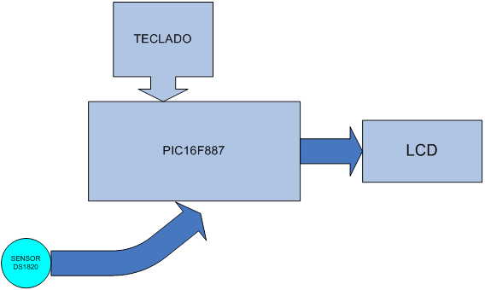
DIAGRAMA DE BLOQUE

Slide 19
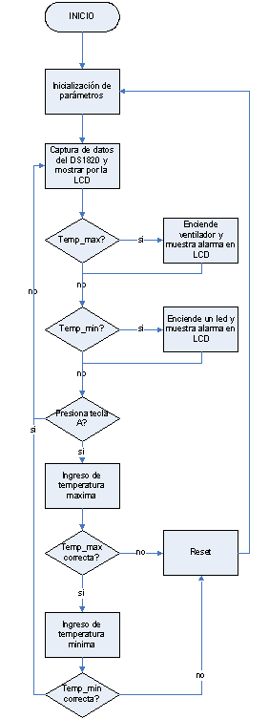
ALGORITMO DEL CONTROLADOR
Resetn

Slide 20
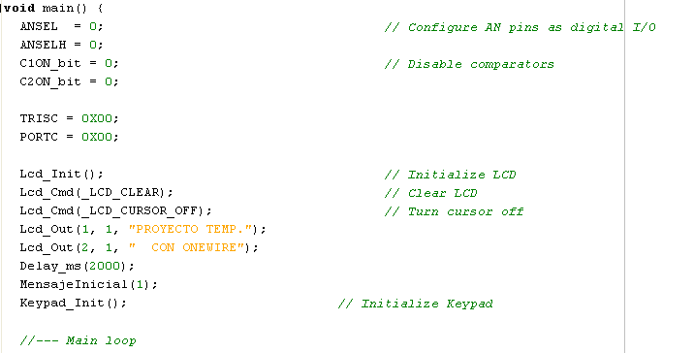
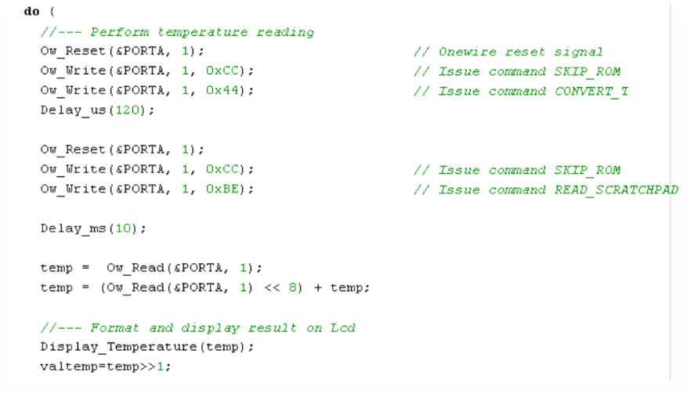
PROGRAMA PRINCIPAL DEL MICROCONTROLADOR
Comandos del Protocolo One-Wire

Slide 21
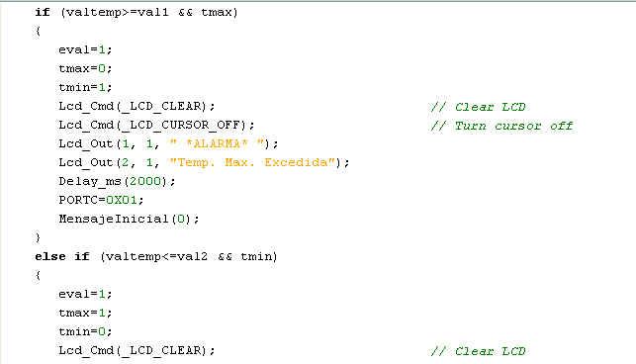
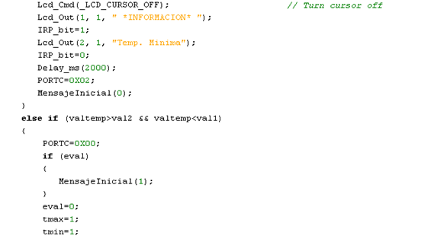
PROGRAMA PRINCIPAL DEL MICROCONTROLADOR
Comparar la temperatura leída y establecer alarmas

Slide 22
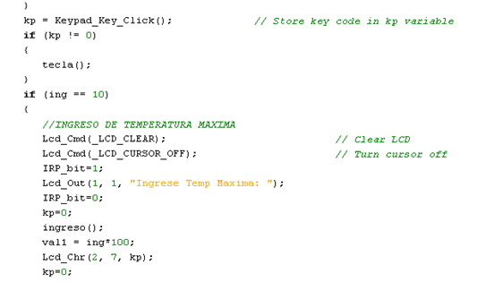
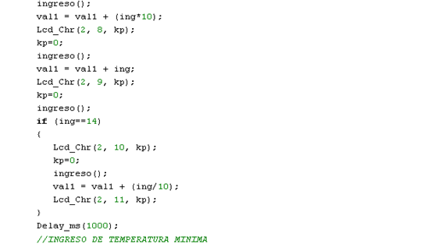
PROGRAMA PRINCIPAL DEL MICROCONTROLADOR
Ingreso de Temperatura Máxima por el Usuario

Slide 23
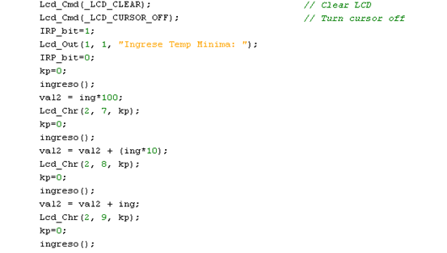
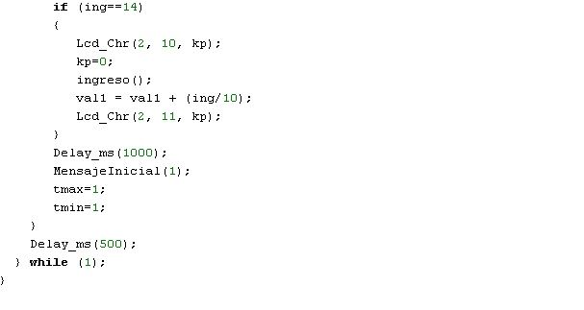
PROGRAMA PRINCIPAL DEL MICROCONTROLADOR
Resetn
Ingreso de Temperatura Mínima por el usuario

Slide 24
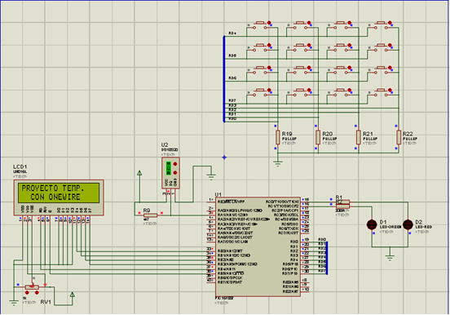
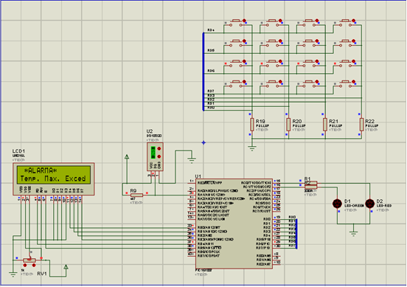
SIMULACIÓN Y PRUEBAS
SIMULACIÓN EN PROTEUS
Alarmas Tmax Excedida

Slide 25
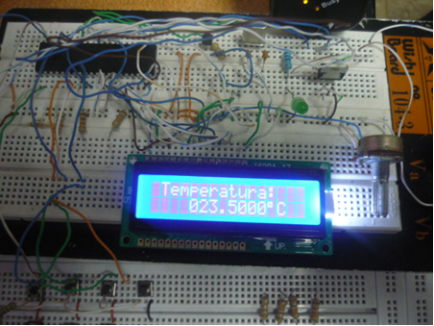
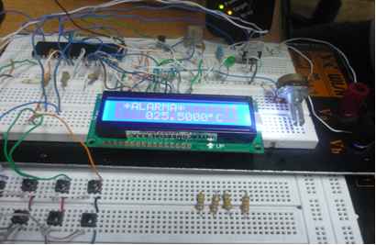
SIMULACIÓN Y PRUEBAS
SIMULACIÓN EN PROTOBOARD

Slide 26
CONCLUSIONES
Logramos construir un sistema que permite el control de la temperatura en un ambiente cerrado gracias al sensor inteligente DS1820, y a través de dispositivos como los microcontroladores para manipular los datos obtenidos para proporcionar las alarmas necesarias al sistema.
El sensor de temperatura DS1820 utiliza el protocolo de comunicación one-wire que permite realizar una comunicación serial asincrónica entre un dispositivo maestro y uno o varios dispositivos esclavos, utilizando un único pin de E/S del microcontrolador.
Los valores de la temperatura máxima y mínima se guardan en distintas variables para luego su posterior comparación y comprobar si el sistema está estable, si se desestabiliza el sistema, se encenderá un ventilador para lograr volver a su estado estable.
Las rutinas del protocolo one-wire proporcionadas por el programa mikroc pro for pic nos permiten convertir los datos proporcionados por el sensor DS1820 de bits a valores tipo char, para estos poder enviar a las funciones que permiten la visualización de los mensajes en la pantalla LCD.

Slide 27
RECOMENDACIONES
Cuando se ingresa los valores de los rangos máximos y mínimo de temperatura por el teclado 4x4, se debe procurar que estos valores sean acordes a los parámetros del sensor de temperatura DS1820 que solo soporta valores de temperatura entre -55 ºC y +125 ºC para que el sistema tenga un perfecto funcionamiento.
Verificar que el microcontrolador trabaje con una frecuencia de al menos 4Mhz, debido que las rutinas de la librería one-wire requieren ese parámetro para la utilización de termómetros digitales.
Crear un modelo adecuado de comandos para que la comunicación entre el sensor y el microcontrolador sea eficiente, esto es respetando el tiempo que el sensor necesita para la captura de datos.
Es necesario un voltaje levemente mayor para encender el ventilador durante la alarma máxima.

